Slide 1
ບົບລາຍງານ SEO, Google Analytic
ທ້າວ ນູຊົ່ວ ເຮີ ຫ້ອງ 3cw1

Slide 2

SEO = Search Engine Optimization

Slide 3

SEO = keyword, rank, content…

Slide 4

Google Analytic
ເກັບສະຖິ SEO

Slide 5
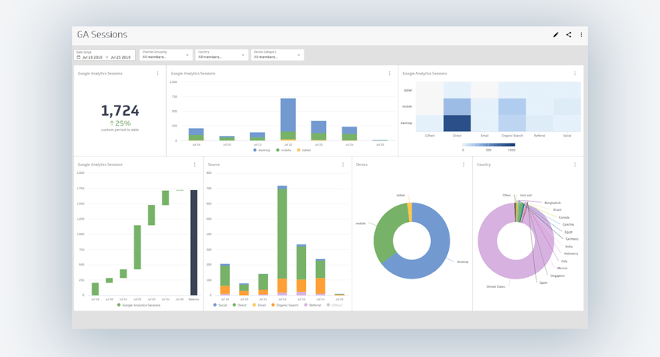
ໜ້າເວັບ, ຜູ້ໃຊ້,​ ຊອງທາງ, ພຶດຕິກຳຜູ້ໃຊ້…

